Slide 1
程序及数据的机器级表示
第八组-黄宗政

Slide 2
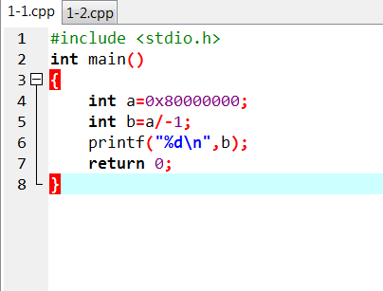
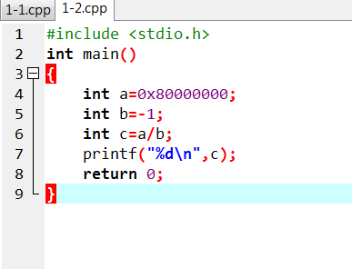
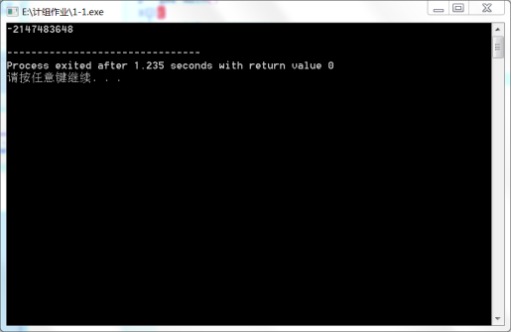
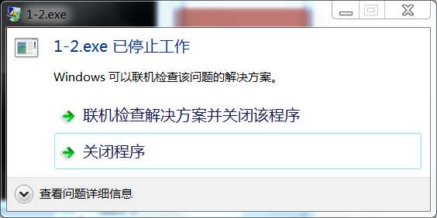
整数的除运算
代码段一：
运行结果：
代码段二：
运行结果：

Slide 3
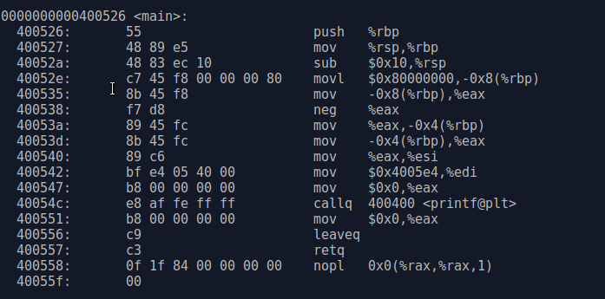
整数的除运算
分析结果：
运行程序后，我发现代码段一的结果仍然是0x80000000，而代码段二则会报错，无法得出结果；我的观点是用0x80000000除-1的时候发生了溢出，代码段一处理了这个溢出，而代码段二没有进行处理。
现在进行汇编级别的调试验证一下猜想：

Slide 4
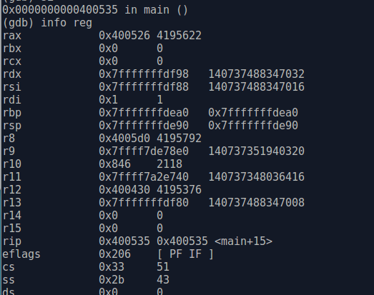
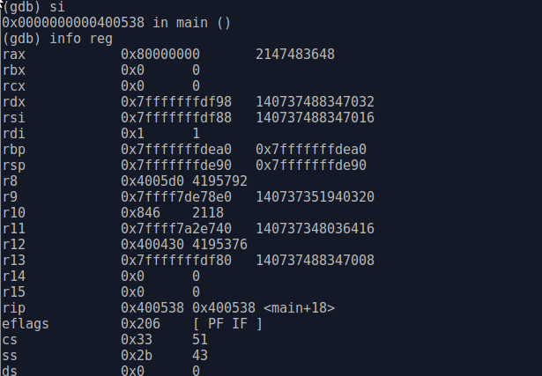
整数的除运算
执行int a = 0x80000000;这个语句之前寄存器的情况：
执行int a = 0x80000000;这个语句之后寄存器的情况
我们可以看到 0x80000000存入到了eax中

Slide 5
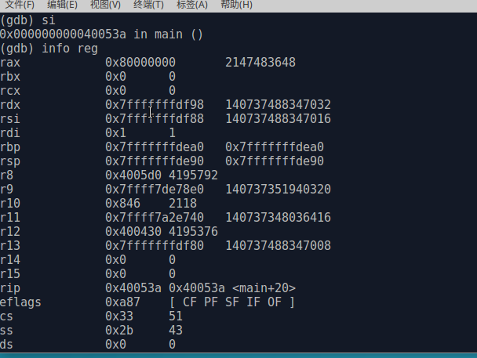
整数的除运算
执行int b = a / -1;这个语句之后寄存器的情况：
可以看到eax中存的值还是0x80000000（也就是-2147483648），在看反汇编代码执行的是neg %eax；将eax中的值取反。
为什么a/-1会变成求补a，而取反之后的值还是-2147483648呢？
这是因为编译器进行了优化，将除-1优化成了求补；而int型的取值范围为-2147483648～2147483647，-2147483648求补后，发生了溢出，我们可以看到OF、SF置1了，意思是发生了正向溢出。0x80000000是补码，求补规则是全取反然后加1，取反后为0x7fffffff，加1后结果仍为0x80000000。

Slide 6
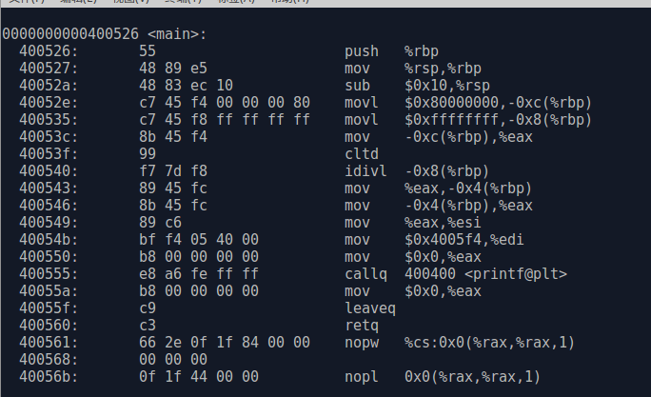
整数的除运算
代码段二的反汇编代码：
通过反汇编代码，看到代码段二并没有进行优化，将除-1变为求补，而是用0x80000000/-1。

Slide 7
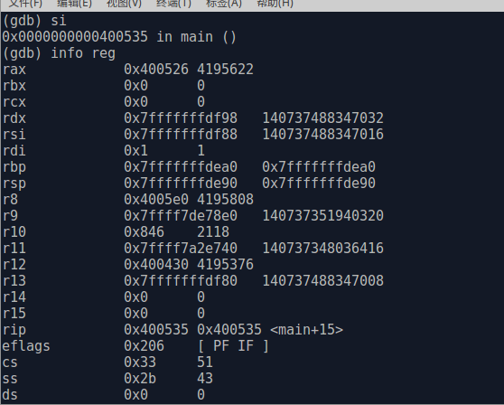
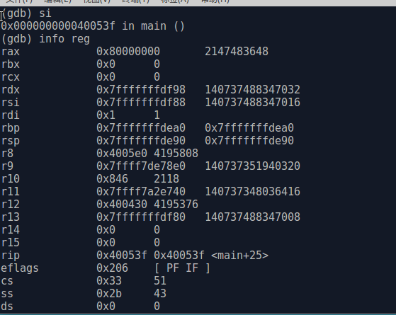
整数的除运算
执行将a存入eax之前的寄存器情况如下：
将a存入eax之后寄存器情况如下：

Slide 8
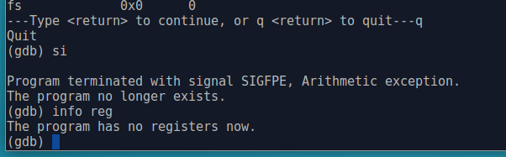
整数的除运算
当执行到idivl的时候，程序发出SIGFPE信号，中止了。
a/b用除法指令idivl来实现，但它不生成OF标志，若发生溢出异常，则是异常#DE类型，在linux中，对#DE类型发出SIGFPE信号，中止程序。所以程序会报错。

Slide 9
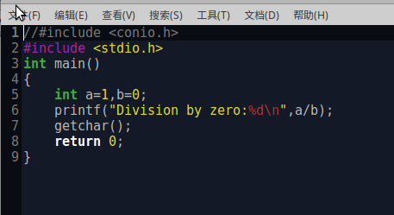
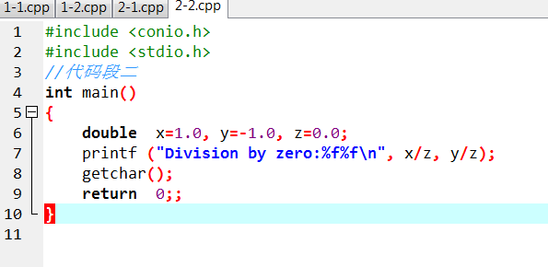
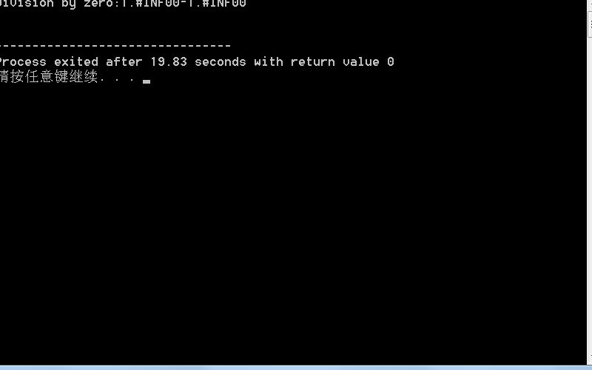

整数除0和浮点数除0的问题
代码段一：
运行结果：
代码段二：
运行结果：

Slide 10
整数除0和浮点数除0的问题
分析结果
用int型除以0编译器会报错，而浮点数会得到结果1.#INF00和-1.#INF00， 1.# INF代表的是无穷大，而-1.#INF00这个的情况更复杂，一般来说，它们来自于任何未定义结果（非法）的浮点数运算。我观点的是int值采用的补码通用表示法，使得它表示的整数范围有限，无法表示无穷大这一概念；而根据IEEE浮点表示法，有正无穷和负无穷的表示，即指数全1和尾数全0，所以可以不报错，而从得到的结果正负无穷来指示结果出错。
下面进行反汇编调试

Slide 11
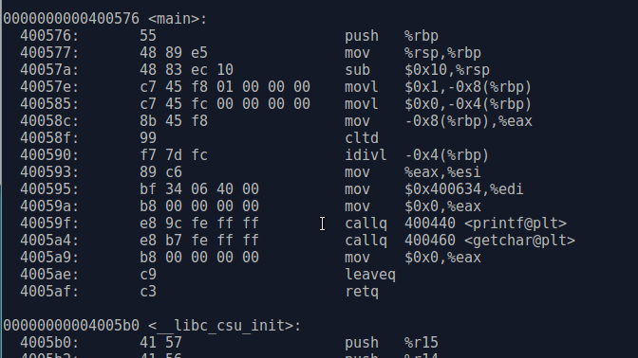
整数除0和浮点数除0的问题
代码段一的反汇编代码:

Slide 12
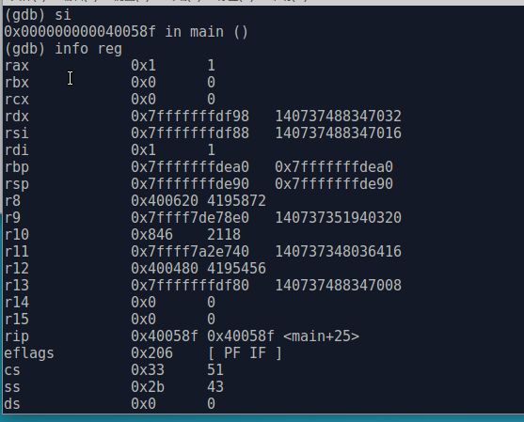

整数除0和浮点数除0的问题
执行a=1这个操作之后，寄存器内变化为：
执行idivl除法指令之后，结果如下
出现了溢出异常 SIGFPE，终止程序。

Slide 13
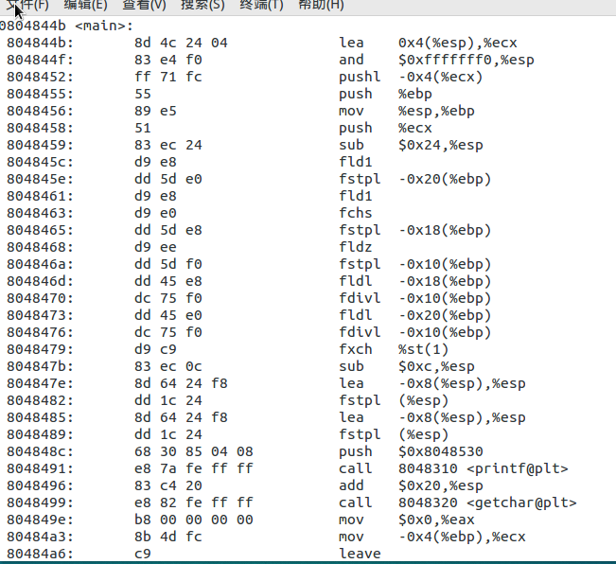
整数除0和浮点数除0的问题
代码段二的反汇编代码:
通过反汇编代码可以看 出浮点数运算指令比别 的指令前面加了一个f， 稍有不同。

Slide 14
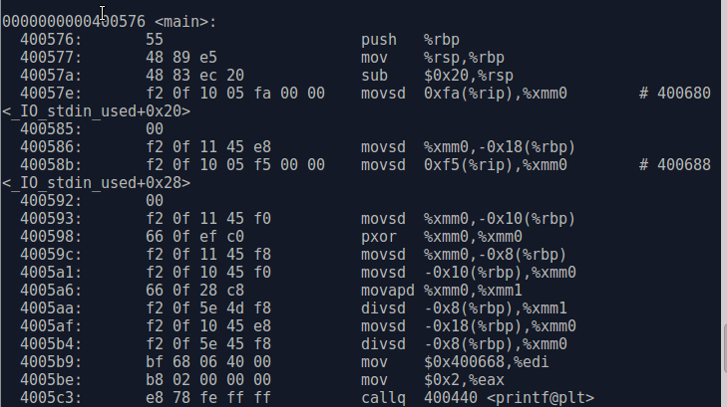
整数除0和浮点数除0的问题
代码段二在64位机器上的反汇编代码
这里使用到了xmm寄存器 xmm寄存器。

Slide 15
整数除0和浮点数除0的问题
经过gdb调试发现代码段二并没有出错，浮点数在xmm寄存器中进行运算。
由于浮点数在阶码全为1，小数全为0的时候可以表示无穷大，所以浮点数除以0可以被表示出来，而int型整数的范围有限，无法表达无穷大这一个概念所以编译器会报错。

Slide 16


